Slide 1
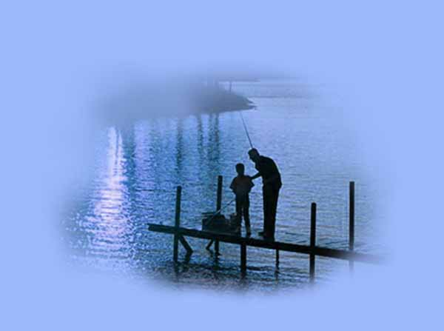
UMA PESCARIA INESQUECÍVEL
James P. Lenfestey

Slide 2
Ele tinha onze anos e, a cada oportunidade que surgia,
ia pescar no cais próximo ao chalé da família,
numa ilha que ficava em meio a um lago.

Slide 3
A temporada de pesca só começaria no dia seguinte, mas pai e filho saíram no fim da tarde para pegar apenas peixes cuja captura estava liberada.

Slide 4

O menino amarrou uma isca
e começou a praticar arremessos,
provocando ondulações coloridas na água.
Logo, elas se tornaram prateadas pelo efeito da lua nascendo sobre o lago.

Slide 5
Quando o caniço vergou,
ele soube que havia algo enorme
do outro lado da linha.
O pai olhava com admiração,
enquanto o garoto habilmente,
e com muito cuidado, erguia o peixe exausto da água.

Slide 6
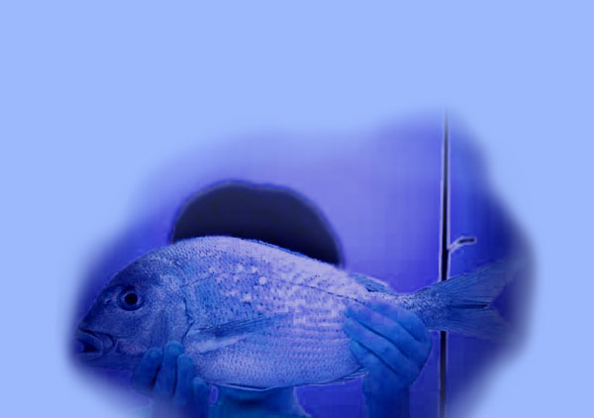
Era o maior que já tinha visto, porém sua pesca só era permitida na temporada.

Slide 7
O garoto e o pai olharam para o peixe,
tão bonito, as guelras movendo para trás e para frente.

Slide 8
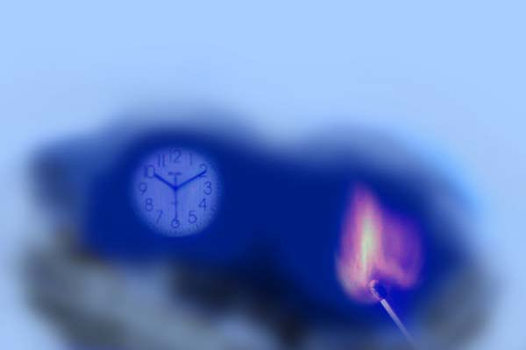
O pai, então, acendeu um fósforo
e olhou para o relógio.
Pouco mais de dez da noite...
Ainda faltavam quase duas horas
para a abertura da temporada.

Slide 9
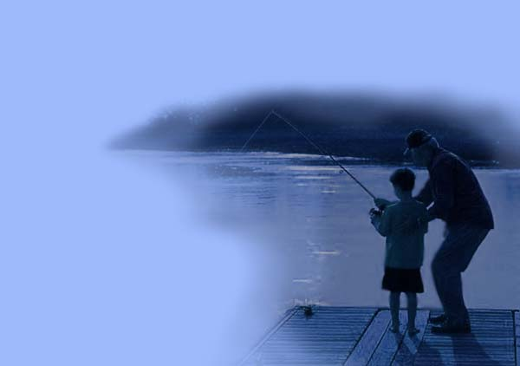
Em seguida, olhou para o peixe
e depois para o menino, dizendo:
- Você tem que devolvê-lo, filho!
Mas, papai, reclamou o menino.
- Vai aparecer outro, insistiu o pai.
- Não tão grande quanto este,
choramingou a criança.

Slide 10
O garoto olhou à volta do lago.
Não havia outros pescadores
ou embarcações à vista.
Voltou novamente o olhar para o pai.
Mesmo sem ninguém por perto,
sabia, pela firmeza em sua voz,
que a decisão era inegociável.

Slide 11

Devagar, tirou o anzol da boca do enorme peixe e o devolveu à água escura.
O peixe movimentou rapidamente o corpo
e desapareceu.

Slide 12
Naquele momento,
o menino teve certeza de que
jamais pegaria um peixe tão grande quanto aquele.

Slide 13

Isso aconteceu há trinta e quatro anos.
Hoje, o garoto é um arquiteto bem-sucedido.
O chalé continua lá, na ilha em meio ao lago, e ele leva seus filhos para pescar no mesmo cais.
Sua intuição estava correta.
Nunca mais conseguiu pescar
um peixe tão maravilhoso
como o daquela noite.

Slide 14
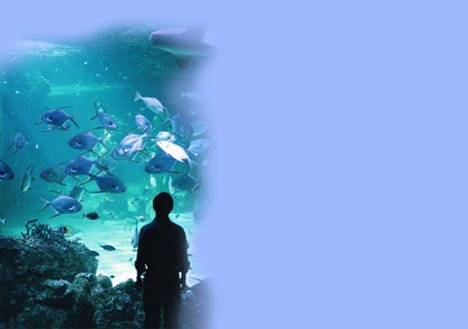
Porém, sempre vê o mesmo peixe todas as vezes que depara com uma questão ética.
Porque, como o pai lhe ensinou, a ética é simplesmente uma questão de
CERTO e ERRADO.

Slide 15
Agir corretamente,
quando se está sendo observado,
é uma coisa.
A ética, porém, está em agir
corretamente quando ninguém
está nos observando.
Essa conduta reta só é possível quando, desde criança,
aprendeu-se a devolver o PEIXE À ÁGUA.

Slide 16
A boa educação é como uma moeda de ouro:
TEM VALOR EM TODA PARTE.
Autor do Slide: Ria Ellwanger riaellw@globo.com
Texto: Uma Pescaria Inesquecível, de James P. Lenfestey, do livro Histórias para Aquecer o Coração dos Pais, Editora Sextante. Música: Richard Clayderman - Wonderland Night Imagens: Guetty Images Este slide é exclusivo de: http://flori_jane.sites.uol.com.br/index.htm

